Slide 1
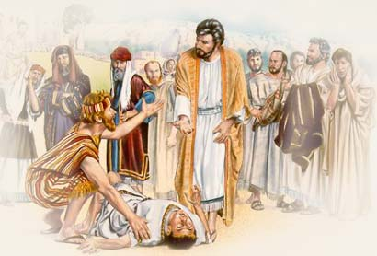
TATEN DES CHRISTUS JESUS

Slide 2
wurden als die Äuβerung der Gottes Kraft
die Evangelium beschreiben um 34 Taten, aber wir kennen nicht die genaue Zahl
zwischen der Taten gehörem zum Beispiel
  die Heilung
  die Wiederbelebung
  die Sättigung
  das Exorzismus

Slide 3
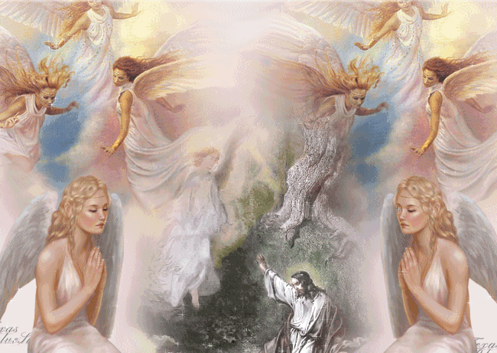

Slide 4
Der Besesser in Synagoge (Mr 1:23-26)
23 In der Synagoge war der besessene Mensch mit dem bösen Geist. Er schreitet auf: 24„Was Sie wollen mit uns, Jesus Nazareth! Kommst du uns zerstören? Ich weiss, wer bist du – der heiligere Gott!“
25 „Halt den Mund“, schreitet ihn Jesus „und geh aus ihm aus!“
26 Der unreine Geist schüttelte mit dem Mann, schreitet laut und kam aus ihm.“

Slide 5
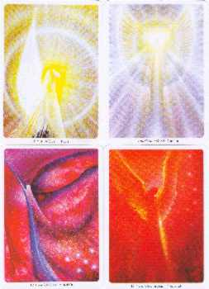

Slide 6
Die gebogene Frau (Lk, 13:11-13)
11 Und so, dort war die behinderte Frau schon 18 Jahre mit dem Geist der Krankenheit, er war beugene so, dass sie überhaupt nich geraden machen konnte.
12 Wenn Jesus sie sah, rufte er zu ihr an: „Die Frau, deine Krankenheit ist weg!“ sagte er zu ihr. 13 Er legte die Hände auf sie und die machte gerade gleich und feuerte sie den Gott.

Slide 7
Die Wiederbelebung den Sohn von der naimene Witwer (Lk, 7: 11- 15)
11 Nicht so lange ging er in die Stadt mit dem Name Naim und er war mit den vielen seinen Lehringen und die anderen Leuten.
12 Wenn er zu dem Stadttor kam, brachten sie den Tote ein. Er war einiger Sohn seine Mutter und sie war Wichter. Die Leuten begleiteten sie aus der Stadt. 13 Sowie der Mann sah die Wichter, er war mit dem Mitglied gebewegt.
„Nicht wein!“ sagte er zu ihr. 14 Er kamm und berührte die Totenbahren und sagte: „Junge, ich sage dir, steh auf!“ 15 und der Tote satz und fang sprechen an. Jesus bekam zu seiner Mutter zurück.

